Slide 1
Урок 25
C++

Slide 2
Повтороение

Slide 3
Как считать данные из файла?

Slide 4
Как считать построчно?

Slide 5
Контейнеры 4 часть

Slide 6
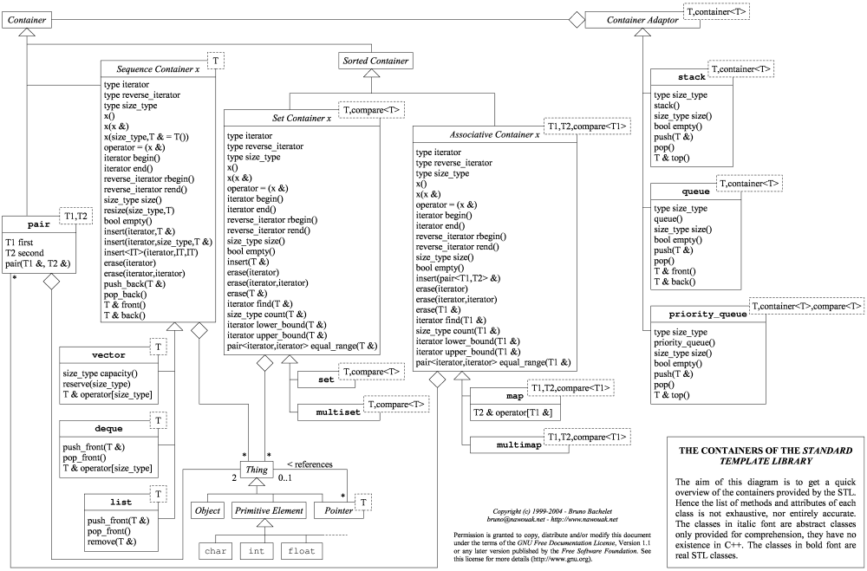








STL
Контейнеры есть стандартные структуры данных, такие как список (list), вектор (vector), словарь (map) и многие другие.

Slide 7
multimap

Slide 8
multimap
Класс multimap стандартной библиотеки C++ используется для хранения и извлечения данных из коллекции, в которой каждый элемент является парой со значением данных и ключом сортировки.
Класс multimap реализует ассоциативный массив, в котором одному ключу могут соответствовать несколько значений.
Класс содержит такие же методы, что и класс map.

Slide 9
multimap
Ассоциативный контейнер, который является контейнером переменного размера, поддерживающим эффективное получение значений элементов на основе значения соответствующего ключа.
Реверсивный, поскольку он предоставляет двунаправленные итераторы для получения доступа к его элементам.
Сортированный, поскольку его элементы упорядочены по значениям ключей в контейнере в соответствии с заданной функцией сравнения.
Несколько, так как его элементы не должны иметь уникальный ключ, поэтому одно значение ключа может иметь множество значений данных элемента, связанных с ним.
Является контейнером ассоциативной пары, поскольку его значения данных элементов отличаются от его значений ключей.
Шаблон класса, так как функциональность, которая предоставляется, является универсальной и поэтому независимо от конкретного типа данных, содержащихся в виде элементов или ключей. Типы данных, используемые для элементов и ключей, вместо этого определяются как параметры в шаблоне класса вместе с функцией и распределителем сравнения.

Slide 10
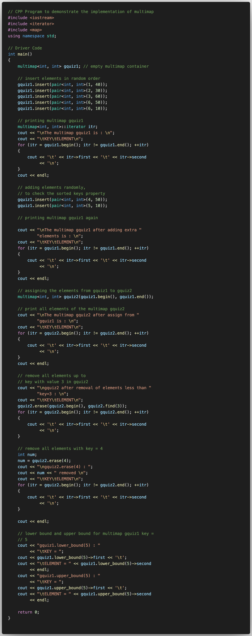
Инициализация + методы + вывод

Slide 11
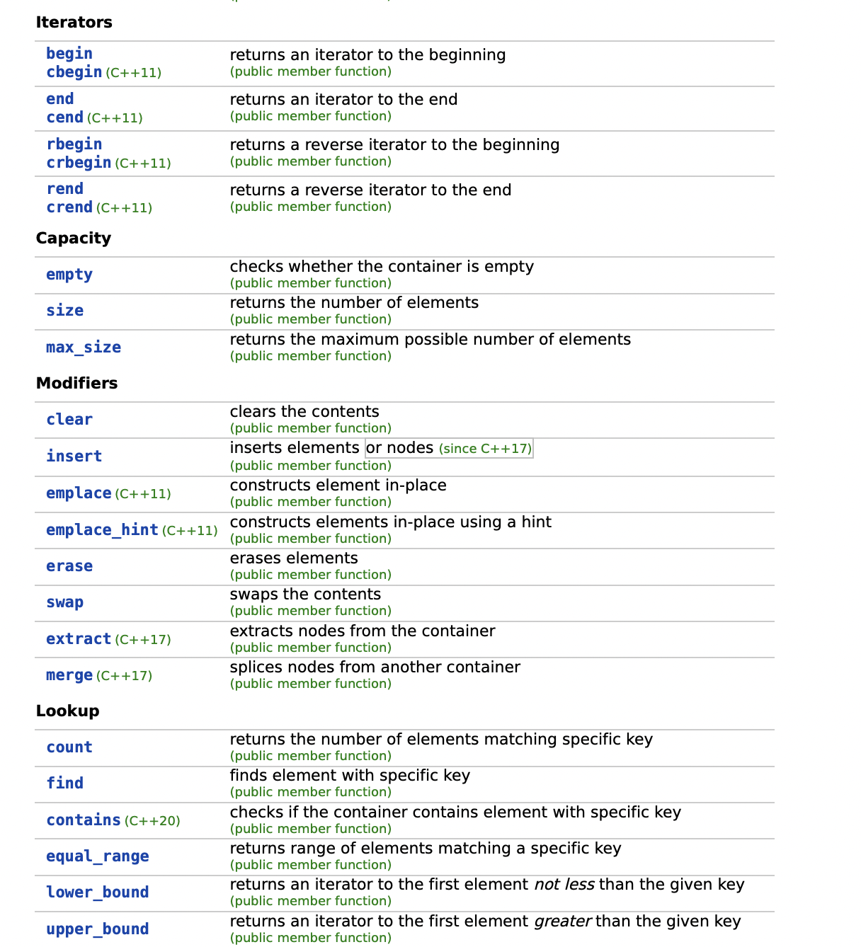
https://en.cppreference.com/w/cpp/container/multimap
Документация multimap

Slide 12
Multiset

Slide 13
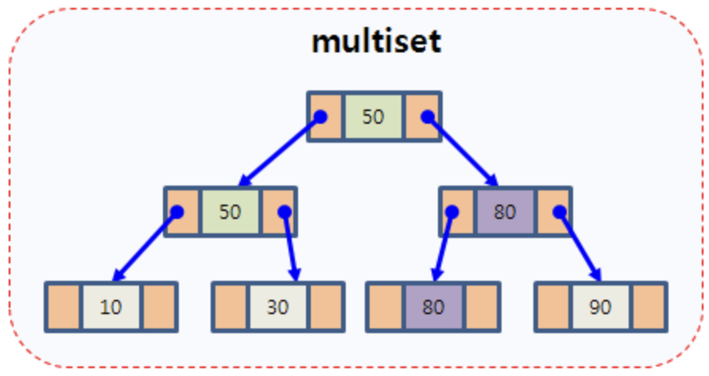
Мультимножество
multiset — это контейнер, который также будет содержать элементы в отсортированном порядке при добавлении, но он хранит повторяющееся элементы, по сравнению с множеством set.
Часто его называют мультимножество.

